Slide 1
Laporan Fania

Slide 2
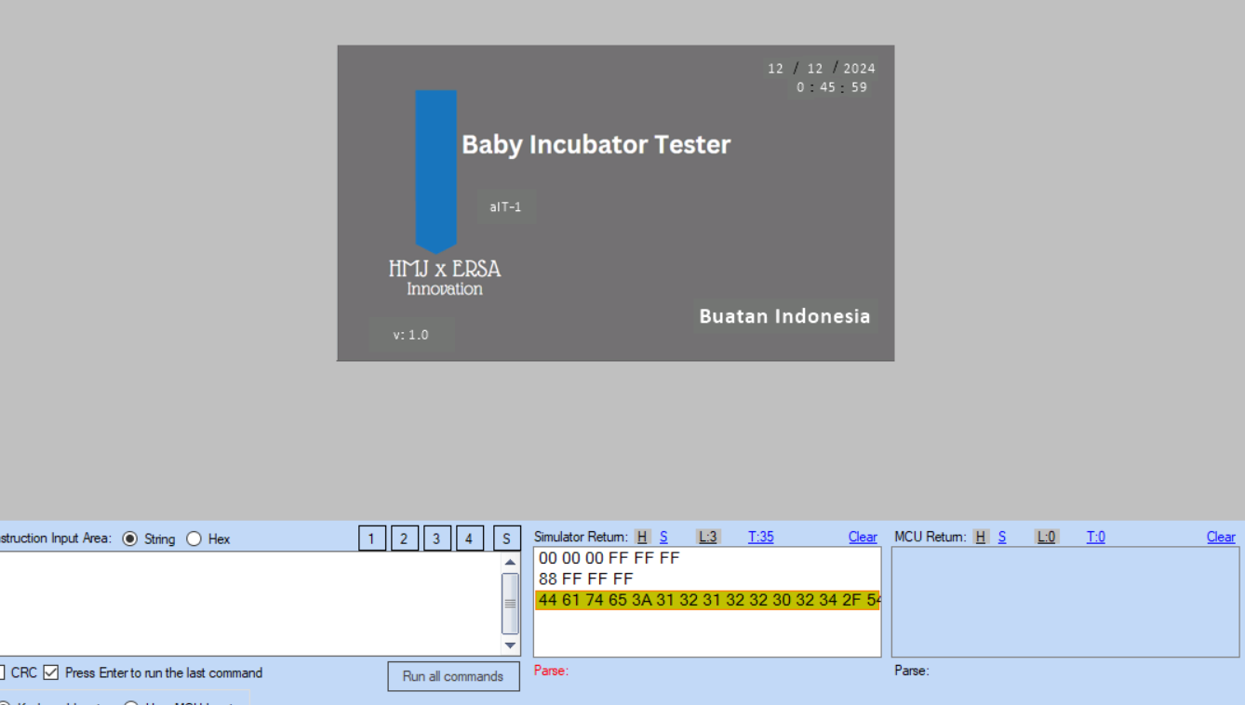
RTC

Slide 3
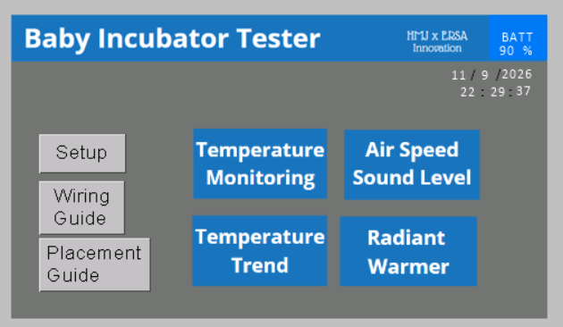

Slide 4


Sensor Baterai

Slide 5
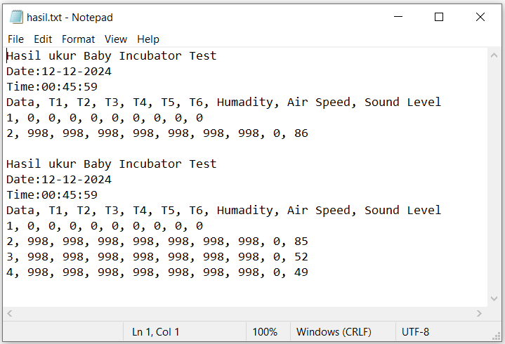
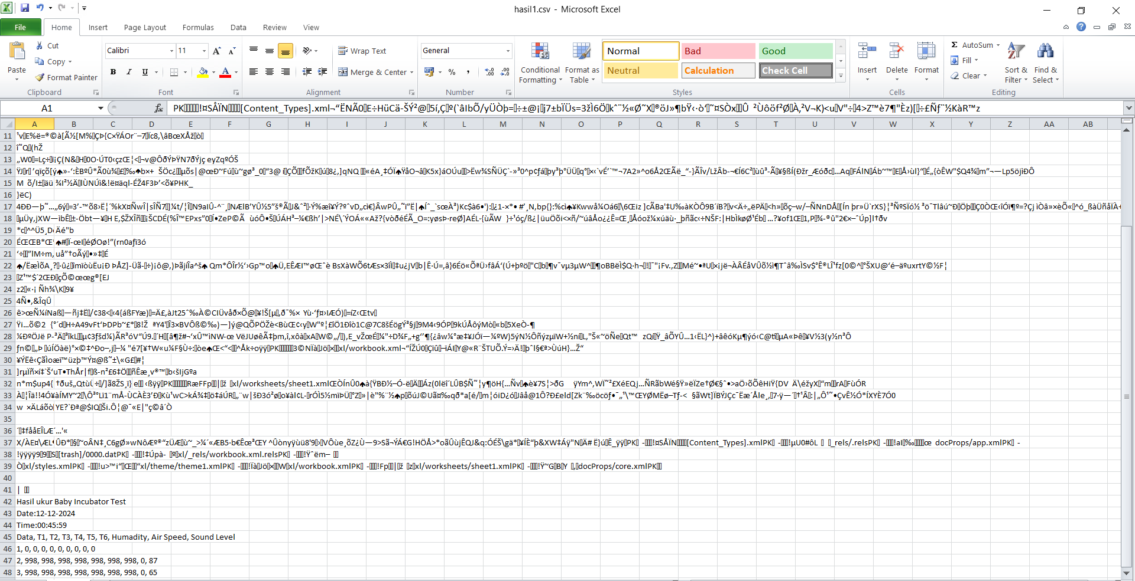
Hasil penyimpanan file
Bentuk txt
Bentuk csv

Slide 6
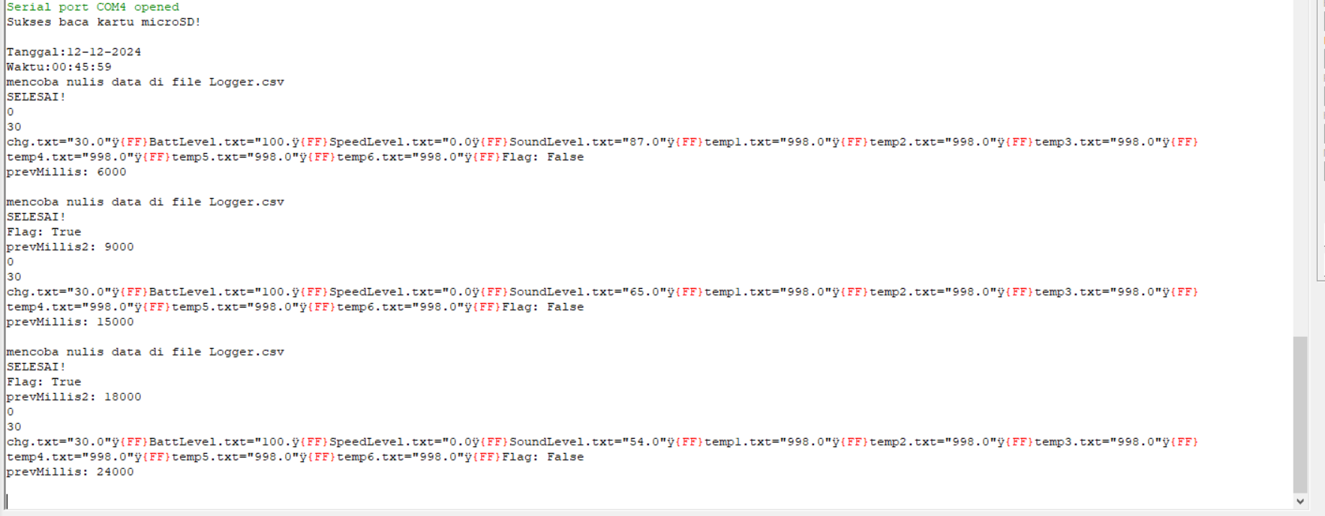
Hasil serial port

Slide 7
Diskusi

